Slide 1


عرض تقديمي تسويقي
طريقتنا في توصيل منتجاتنا إلى أيدي عملائنا

Slide 2


تحليل سلوك الشراء
تحليل استجابه الحملات
سلوك الشراء عبر القنوات المختلفة
الشكاوى وخدمة العملاء
التحليل الديموغرافي

Slide 3
تحليل سلوك الشراء
الأفكار الموجزة الأساسية:
المنتجات الاكثر مبيعا بالنسبه للاعمار
علاقه العملاء التي لديهم اطفال و معدل البيع
علاقه العملاء التي لديهم مراهقين و معدل البيع

Slide 4
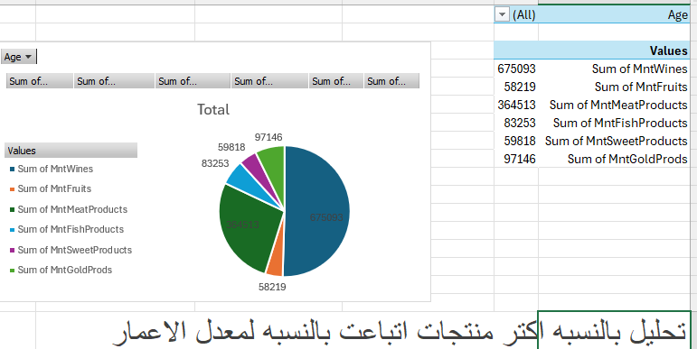
المنتجات الاكثر مبيعا بالنسبه للاعمار

Slide 5
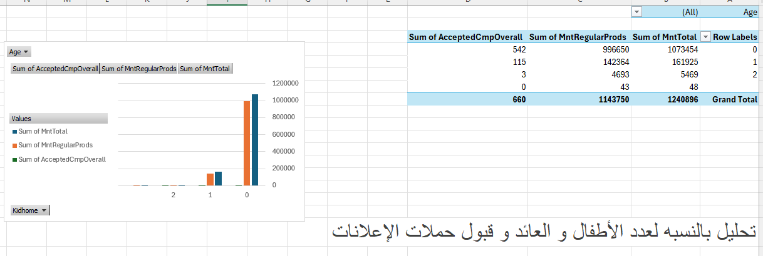
علاقه العملاء التي لديهم اطفال و معدل البيع

Slide 6
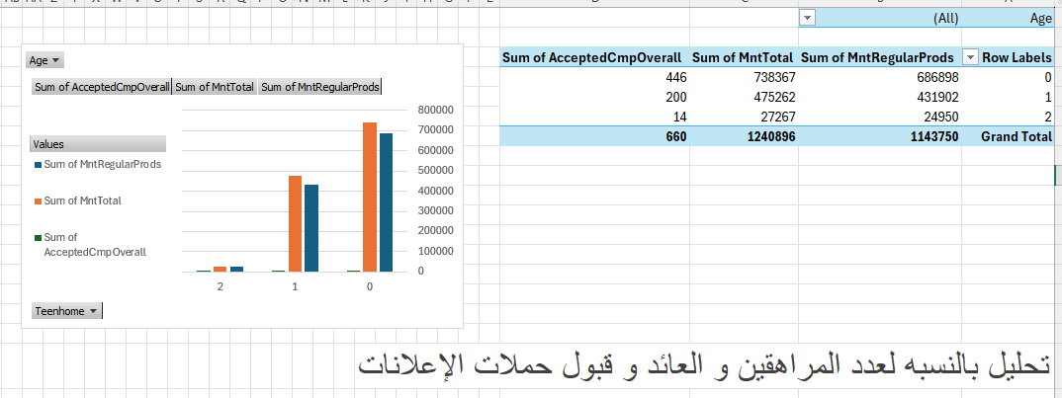
علاقه العملاء التي لديهم مراهقين و معدل البيع

Slide 7
تحليل استجابه الحملات
الأفكار الموجزة الأساسية:
الحملات التسويقية التي حققت أعلى معدل استجابة
تأثير العروض والخصومات على العائد

Slide 8
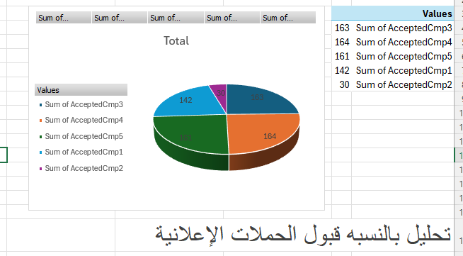
الحملات التسويقية التي حققت أعلى معدل استجابة

Slide 9
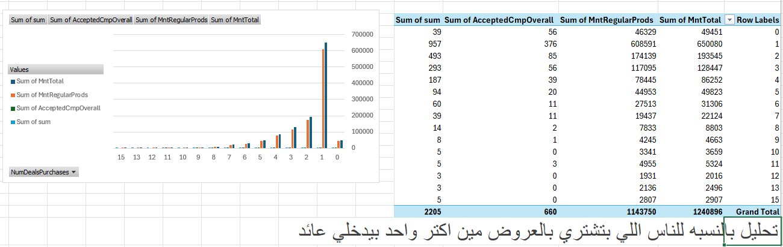
تأثير العروض والخصومات على العائد

Slide 10
سلوك الشراء عبر القنوات المختلفة
الأفكار الموجزة الأساسية:
اكتر مكان اتباع منه
العملاء الذين يزورون الموقع بشكل متكرر

Slide 11
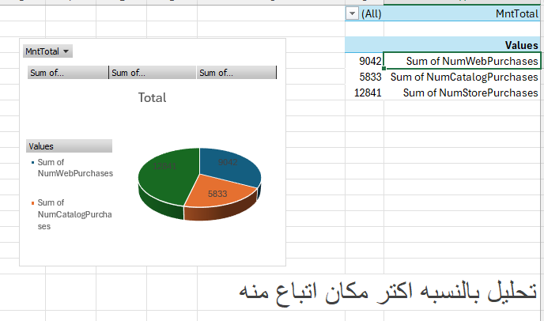
اكتر مكان اتباع منه

Slide 12
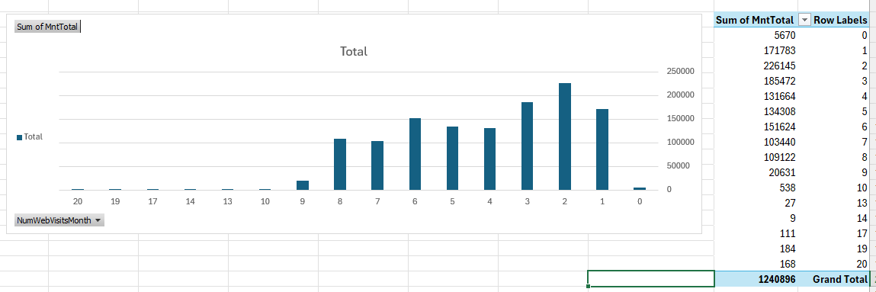
العملاء الذين يزورون الموقع بشكل متكرر

Slide 13
الشكاوى وخدمة العملاء
الأفكار الموجزة الأساسية:
تحليل مبيعات الناس اللي قدمت شكاوي

Slide 14
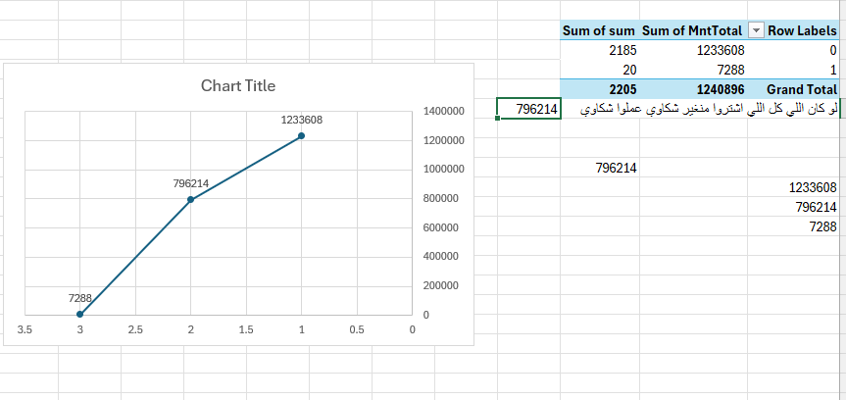
نحليل مبيعات الناس اللي قدمت شكاوي

Slide 15
التحليل الديموغرافي
الأفكار الموجزة الأساسية:
علاقة بين الحالة الاجتماعية
مستوى التعليم

Slide 16
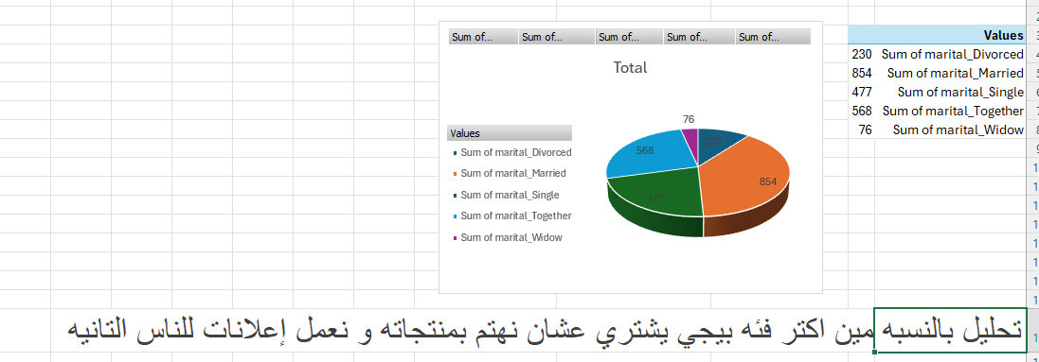
علاقة بين الحالة الاجتماعية

Slide 17
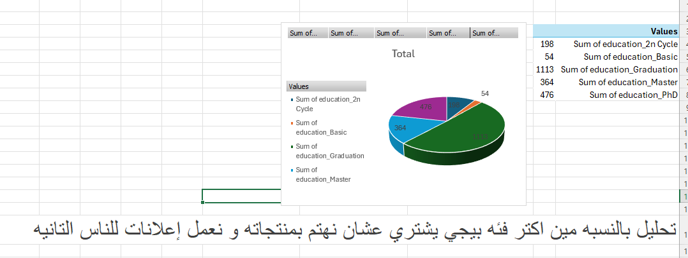
مستوى التعليم

